Slide 1
Národní obrození
Historický kontext, jednotlivé fáze

Slide 2
Úvod
Národní obrození (dále jen „NO“) je uměle dodatečně vytvořený pojem
Poprvé použit T. G. Masarykem ve spise Česká otázka
Do té doby termíny „vzkříšení“ nebo „znovuzrození národa“
NO označuje složitý historický proces:
zastavení jazykového úpadku češtiny
vytvoření nového spisovného jazyka
znovuobnovení svébytné národní literatury
národní, kulturní a politická emancipace
Začalo se vytvářet národní povědomí a konstituoval se základ novodobého českého národa

Slide 3
Historický kontext
18. a 19. století – součást mnohonárodnostní rakouské monarchie (Habsburkové)
Postupné potlačování feudalismu
Prosazovalo se nové společenské uspořádání – hlavní měšťané
1740 – 1780 – vláda Marie Terezie
1780 – 1790 – vláda Josefa II.
Snaha o přebudování habsburského soustátí, vyrovnání se Anglii a Francii
Osvícenské reformy

Slide 4
Historický kontext
Vyhlášení němčiny za jediný úřední jazyk
Po zrušení nevolnictví došlo k masovému příchodu česky mluvícího obyvatelstva do převážně německy mluvících měst
Český jazyk v hlubokém úpadku
Germanizační snahy Habsburků – němčina nejen jazykem úředním, ale také ve školách a v běžné komunikaci vyšších vrstev
Čeština – venkovský lid, nejchudší městské vrstvy
Literatura zastoupena jen knihami lidového čtení, jarmarečními tisky a náboženskými spisy
Spisovná čeština neustálena

Slide 5
Periodizace
70. léta 18. století – 50. léta 19. století
Dělíme do 4 etap:
První etapa = obranná (70. léta 18. století – počátek 19. století)
Základy české obrozenecké literatury
Vliv klasicismu a osvícenství
Druhá etapa = ofenzivní (počátek 19. století – 1830)
Jazykový program NO
preromantismus
Třetí etapa (1830 – 1848)
Revoluční síly
Romantismus, biedermeier
Revoluční rok 1848 – František Palacký a austroslavismus
Čtvrtá etapa (50. léta 19. století)
Dočasné potlačení národních snah – Bachův absolutismus

Slide 6
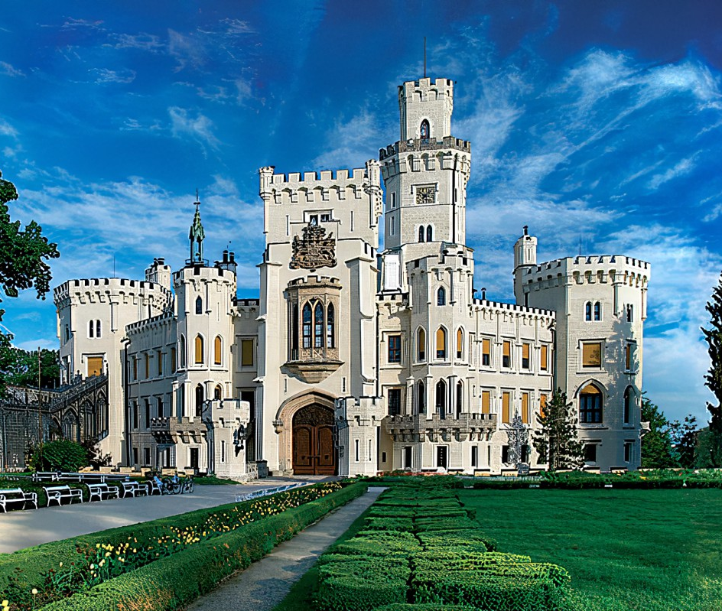
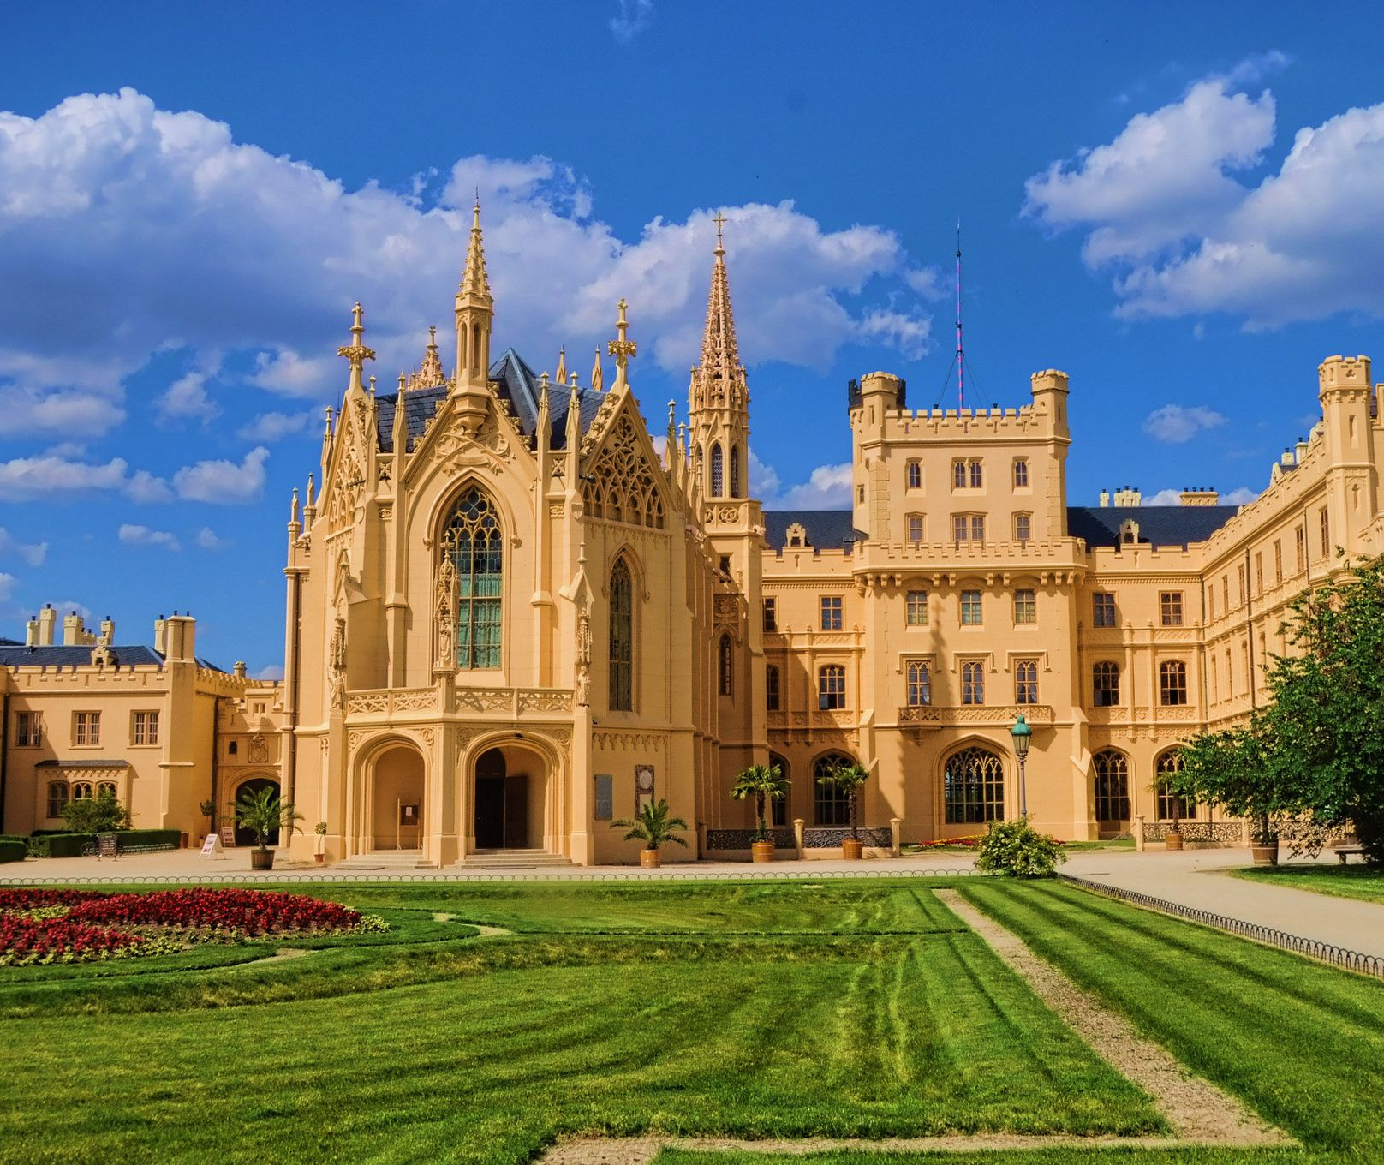
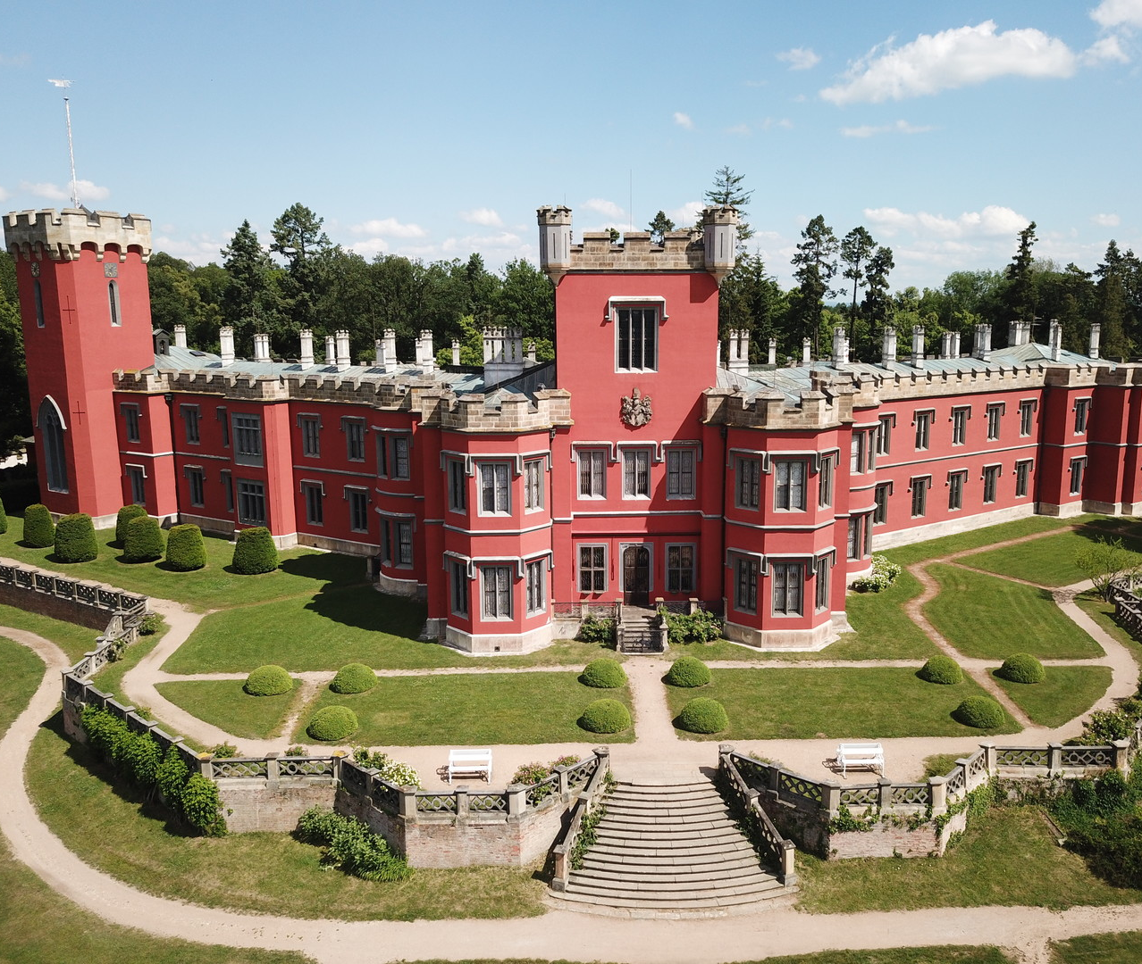
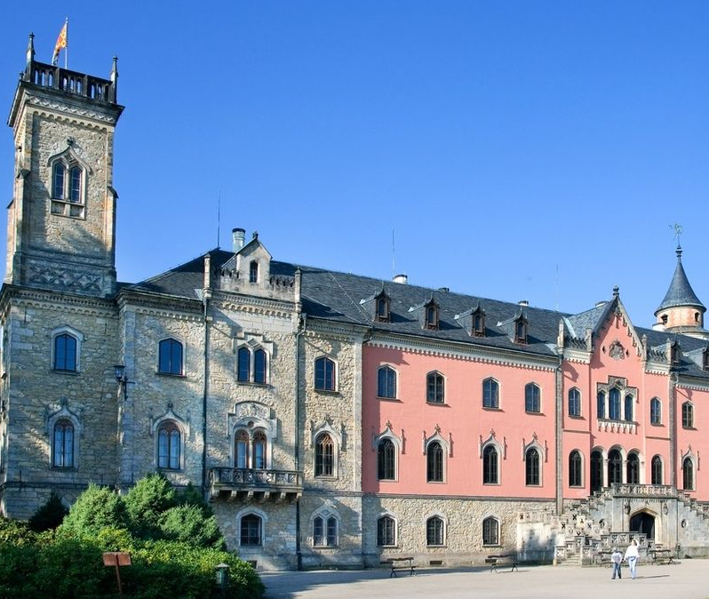
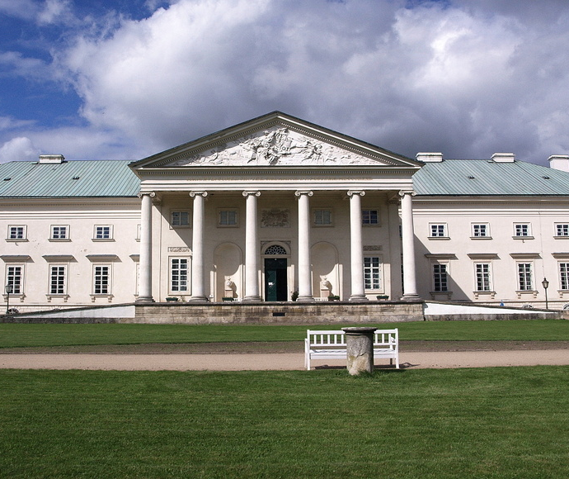
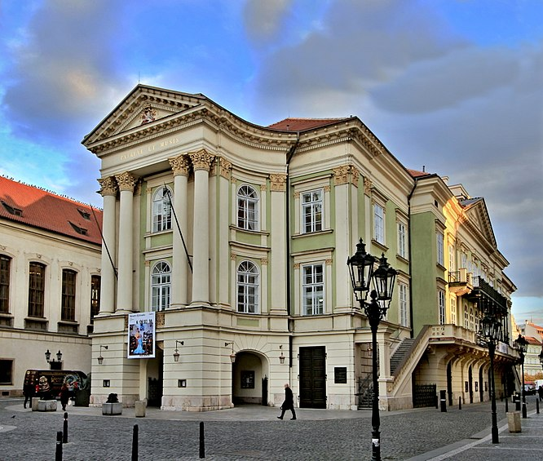

Slide 7
Architektura
Klasicismus u nás nedosáhl rozmachu baroka
Stavovské divadlo v Praze (původně Nosticovo)
Počátkem 19. století přešel klasicismus v empír
Kačina (nedaleko Kutné Hory, šlechtická rodina Chotků)
Zakládány zahrady a parky
Bouraly se hradby, vznikaly první továrny a v Praze i předměstí
Kolem poloviny 19. století vlna romantismu – první historizující motivy
Vznikla empírová gotika
Provedena novogotická přestavba zámků Hluboká, Lednice, Sychrov, Hrádek u Nechanic

Slide 8
Malířství
Antonín Machek
Zakladatel novodobého národního umění
Malíř a litograf
Empírové a biedermeierovské podobizny
Antonín Mánes
Krajinářská tvorba
Rozhraní klasicismu a romantismu
Josef Mánes
V duchu romantismu
Ideál klasického slovanského hrdiny a národní minulosti

Slide 9
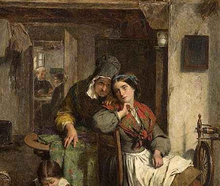
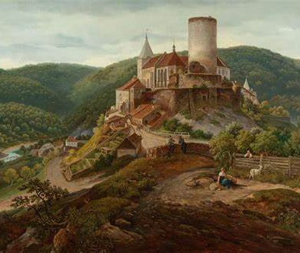
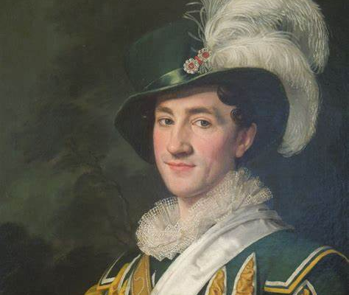
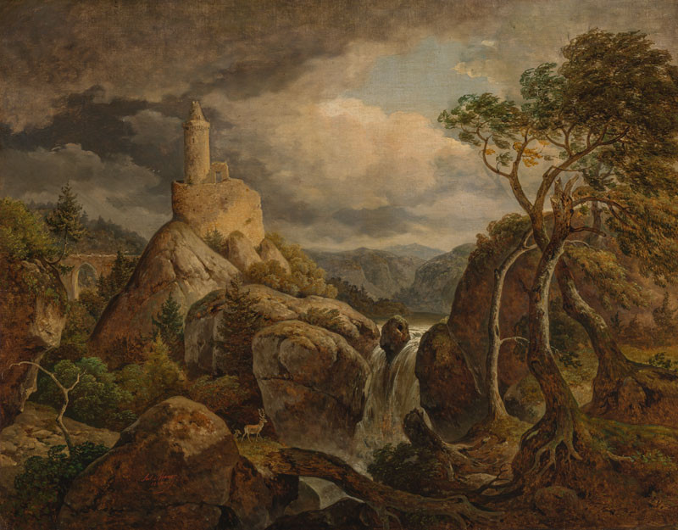
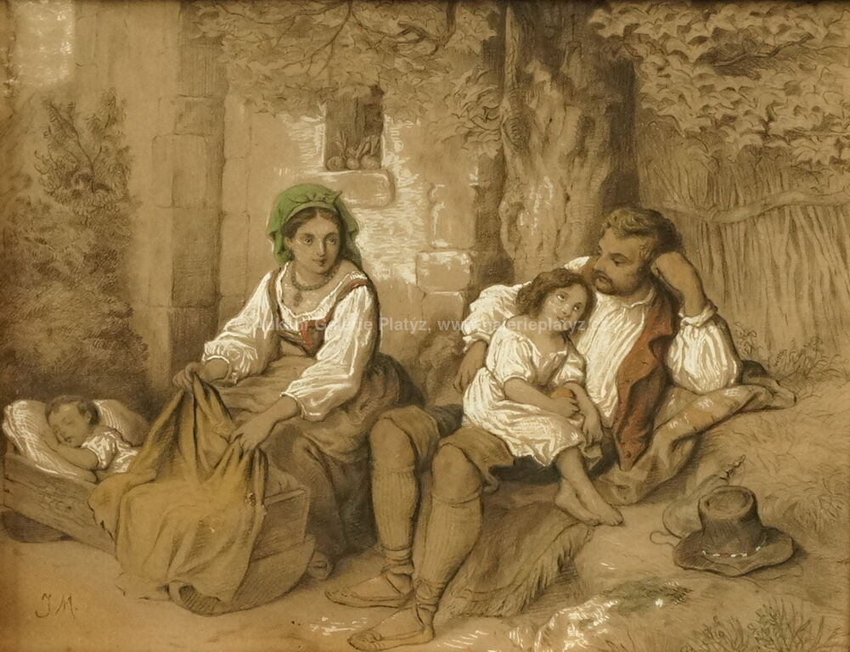
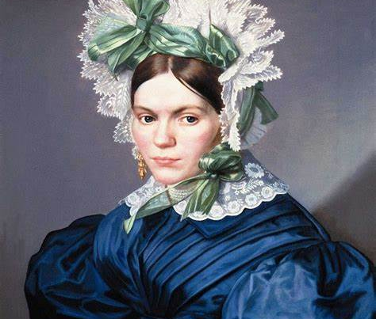

Slide 10
Hudba
Jakub Jan Ryba
Komponoval v mozartovském duchu
Vrchol klasicismu u nás
Česká mše vánoční (Hej, mistře!) s lidovými pastorálními motivy
František Škroup
Skladatel a dirigent
Autor první české původní opery Dráteník
Scénická hudba k Tylově hře Fidlovačka (píseň Kde domov můj a další)

